Slide 1
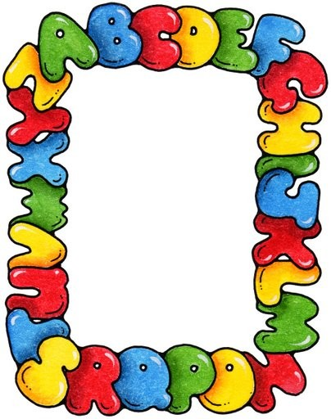
REPASEMOS LAS LETRAS…

Slide 2
En este material trabajaremos con el sonido de las letras.

Slide 3
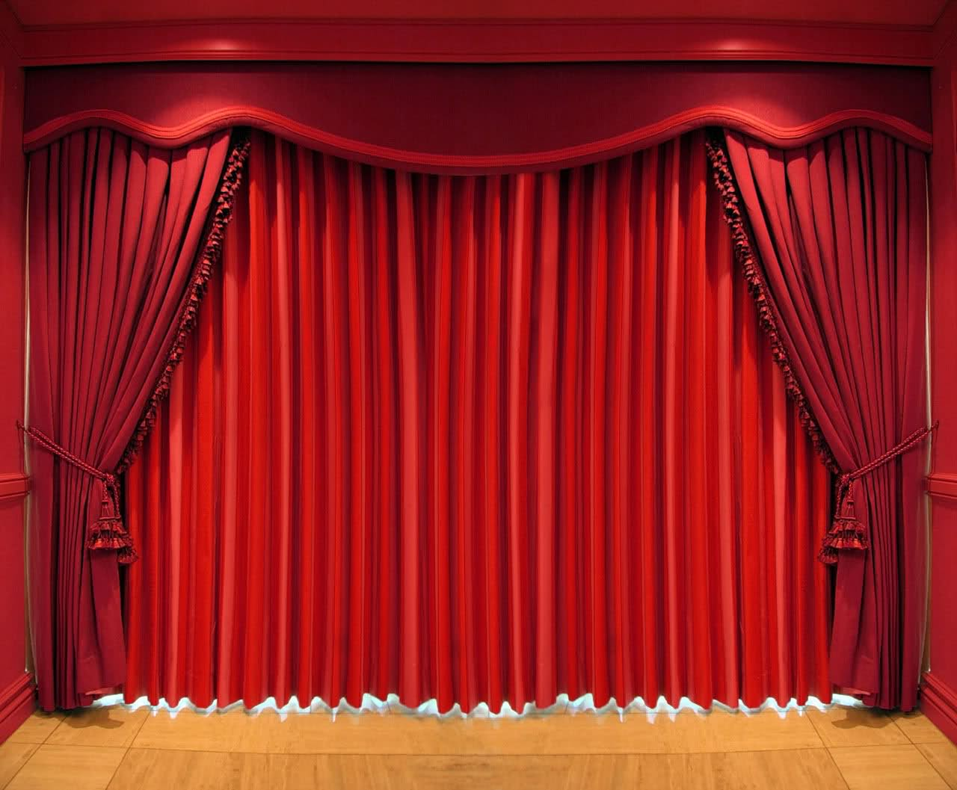

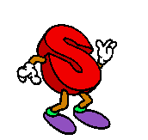

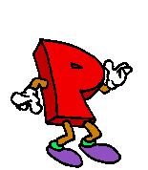

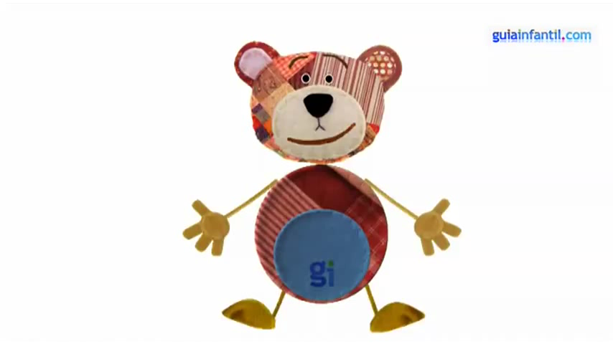

Slide 4


Slide 5

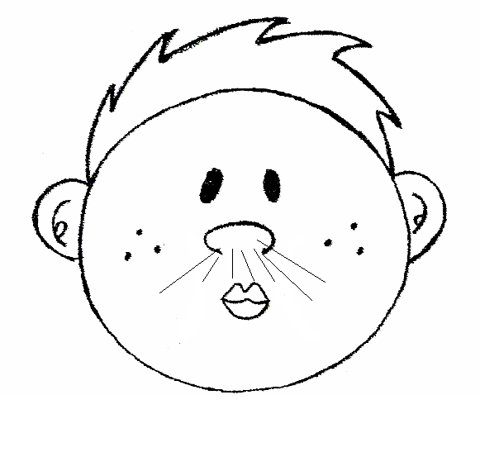
a
ma
ma
me
e
me
mi
mi
i
mo
mu
o
mo
u
mu

Slide 6
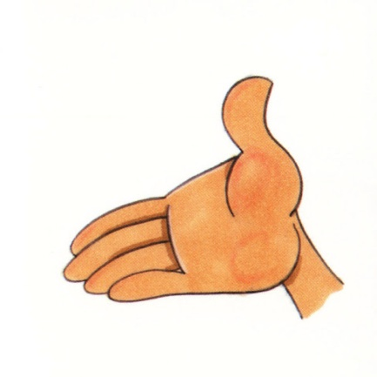
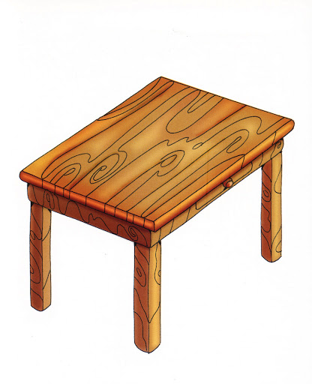
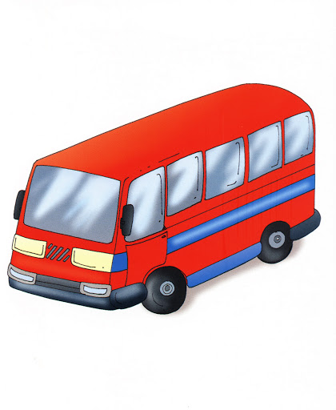
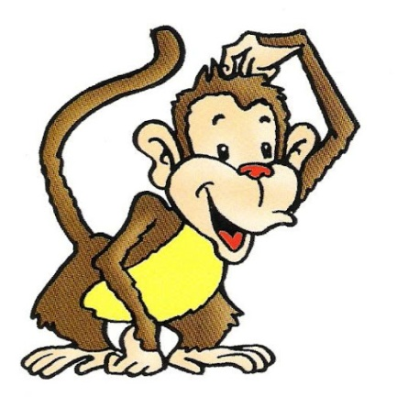
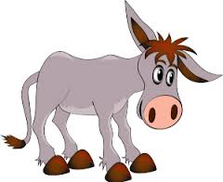
Les traigo a mis amigos preferidos!
MA
ME
MI
MO
MU

Slide 7
a
ma
e
me
mi
i
o
mo
u
mu

Slide 8
MA
MA
MAMA
ME
ME
MEME
MI
MI
MIMI
MO
MO
MOMO
MU
MU
MUMU

Slide 9

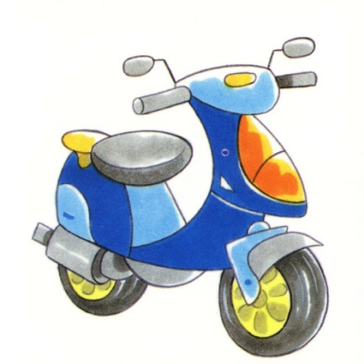
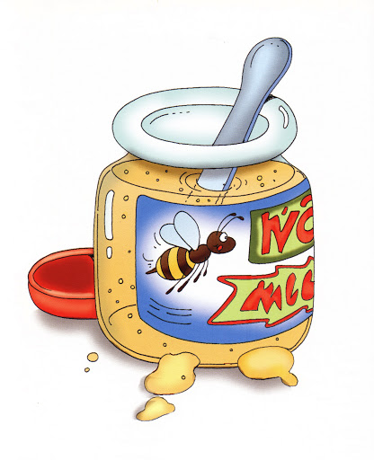
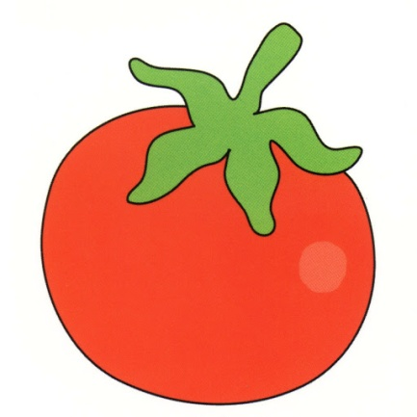
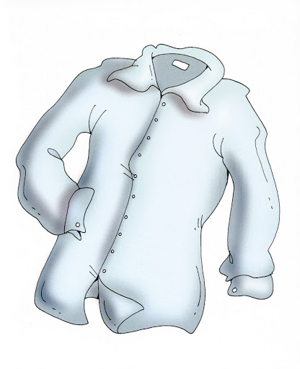


Hola, soy el
MO MO MO MOno…
Ayúdame a encontrar unas silabas, por que se las comieron los platanos de la selva!!!...
MUY BIEN,
HEMOS TERMINADO
LA LETRA...
MO
TO
EL
TO
TE
CA
SA

Slide 10


Slide 11

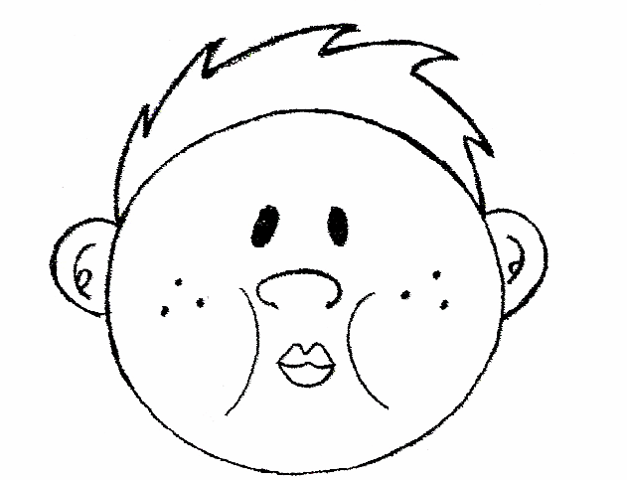
a
pa
pa
pe
e
pe
pi
pi
i
o
po
po
pu
u
pu

Slide 12
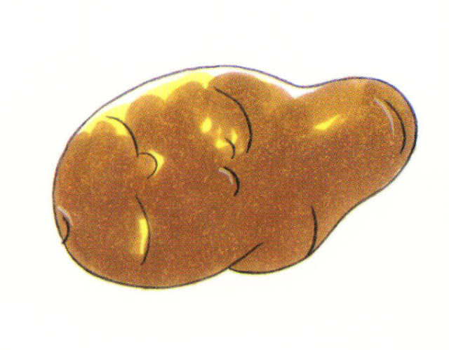
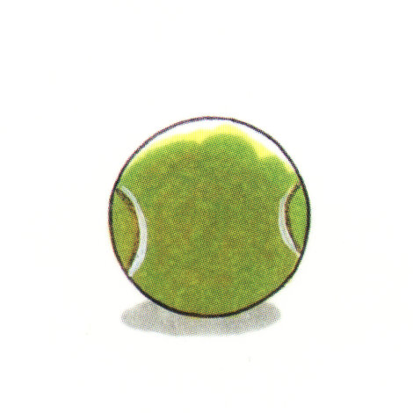
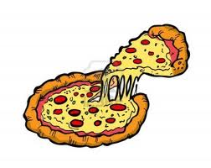
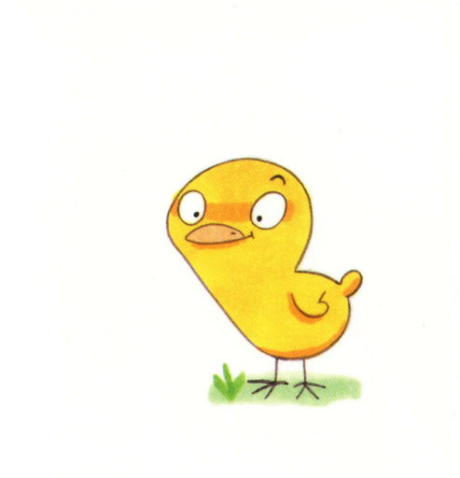
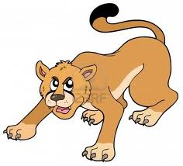
Les traigo a mis amigos preferidos!
PA
PE
PI
PO
PU

Slide 13
a
pa
e
pe
pi
i
o
po
u
pu

Slide 14
PA
PA
PAPA
PE
PE
PEPE
PI
PI
PIPI
PO
PO
POPO
PU
PU
PUPU

Slide 15

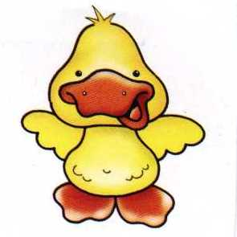
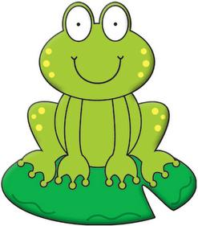
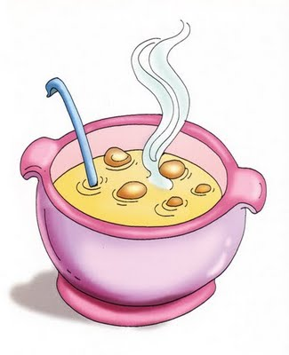
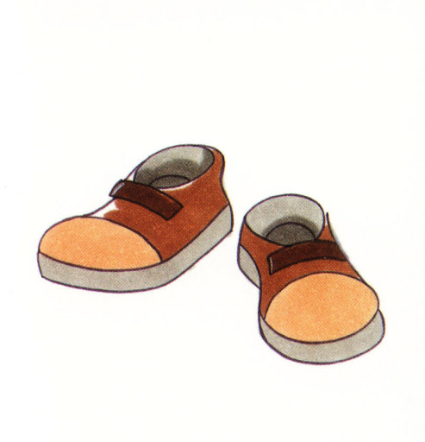
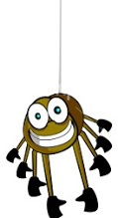
Ayúdame a encontrar unas silabas, por que se las robo la araña!!!...
Hola, soy el
PE PE PE PE rro…
MUY BIEN,
HEMOS TERMINADO
LA LETRA...
PA
TO
SA
ZA
TO
SO

Slide 16
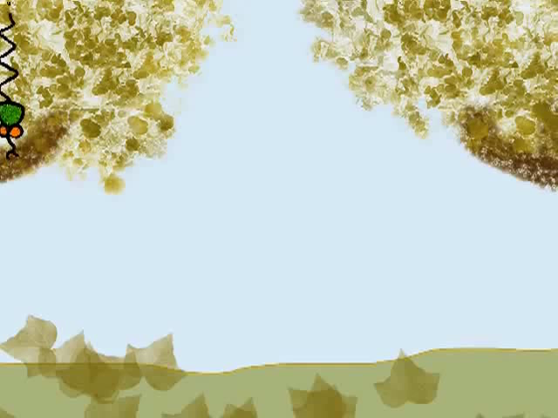

Slide 17

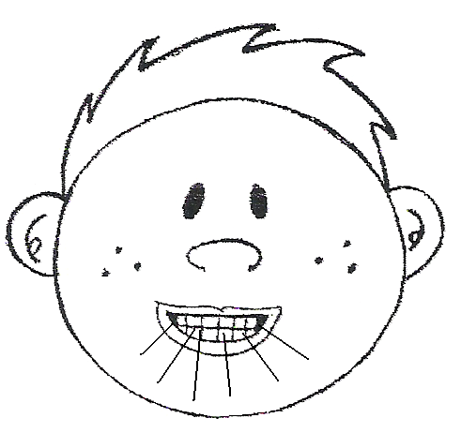
a
sa
sa
se
e
se
si
i
si
o
so
so
su
u
su

Slide 18
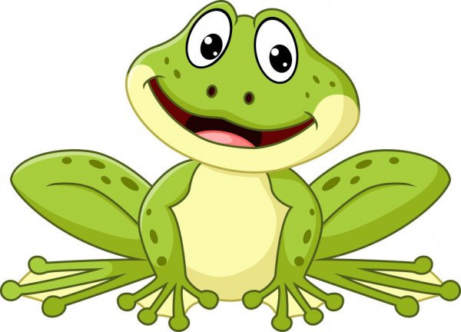

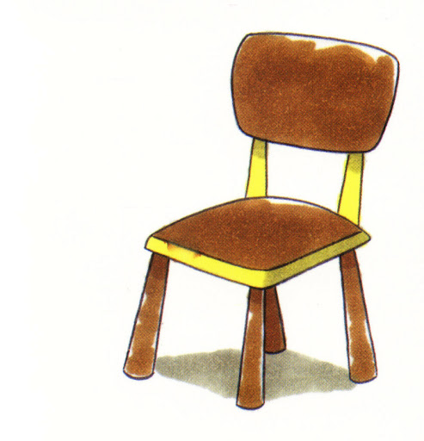


Les traigo a mis amigos preferidos!
SA
SE
SI
SO
SU

Slide 19
a
sa
e
se
si
i
o
so
u
su

Slide 20
SA
SA
SASA
SE
SE
SESE
SI
SI
SISI
SO
SO
SOSO
SU
SU
SUSU

Slide 21

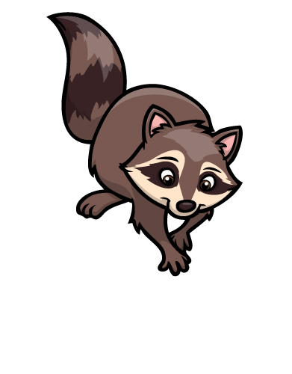
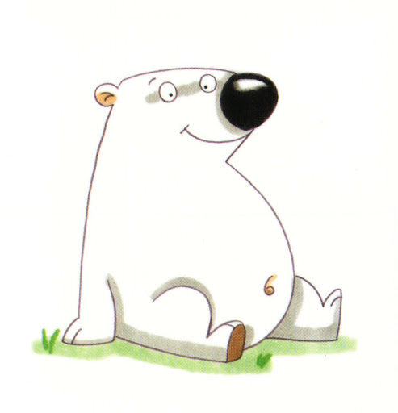
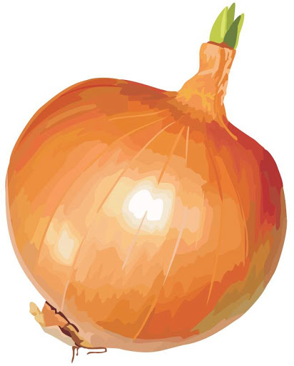
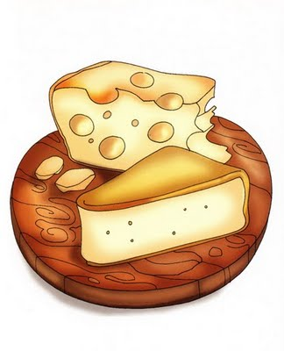

Ayúdame a encontrar unas silabas, por que se las comió mi hermano el SApo!!!...
Hola, soy el
SA SA SA SA po…
MUY BIEN,
HEMOS TERMINADO
LA LETRA...
ZO
RRO
O
BO
LLA
QUE

Slide 22


Slide 23
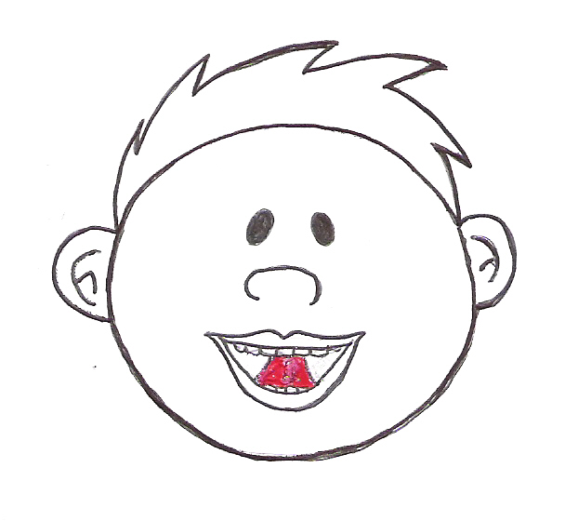
a
la
la
le
e
le
li
li
i
lo
lu
o
lo
u
lu

Slide 24
Les traigo a mis amigos preferidos!
LA
LE
LI
LO
LU

Slide 25
a
la
e
le
li
i
o
lo
u
lu

Slide 26
LA
LA
LALA
LE
LE
LELE
LI
LI
LILI
LO
LO
LOLO
LU
LU
LULU

Slide 27

Ayúdame a encontrar unas silabas, por que se fueron a la playa!!!...
Hola, soy el
LE LE LE LEÓN…
MUY BIEN,
HEMOS TERMINADO
LA LETRA...
LA
NA
PA
PE
TA
PI
LA LE
LI LO
LU

Slide 28
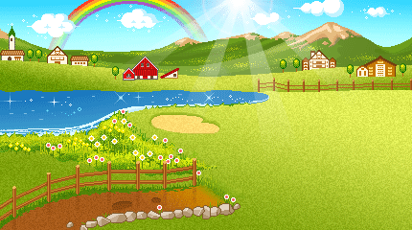
A ver si aprendieron…

